Slide 1
Acies Ferri
Résultats préliminaires de l’étude métallographique d’armes mérovingiennes en provenance d’Alsace

Slide 2
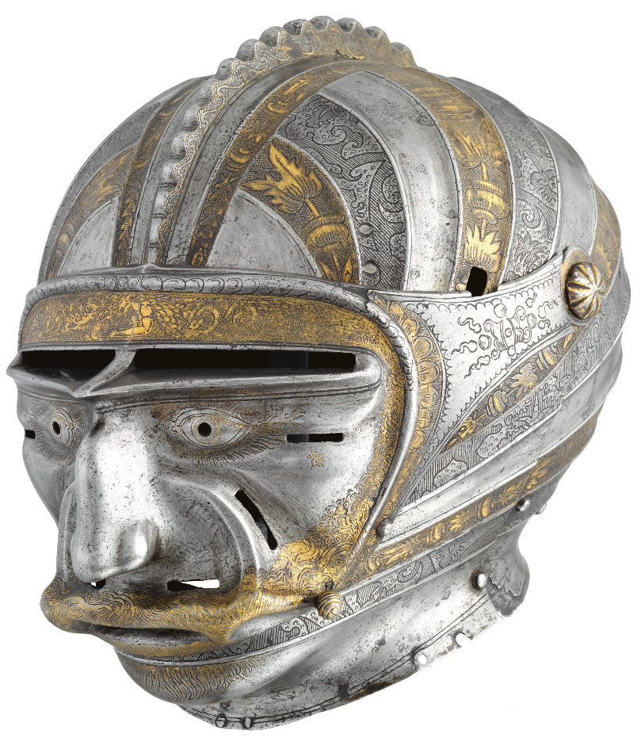
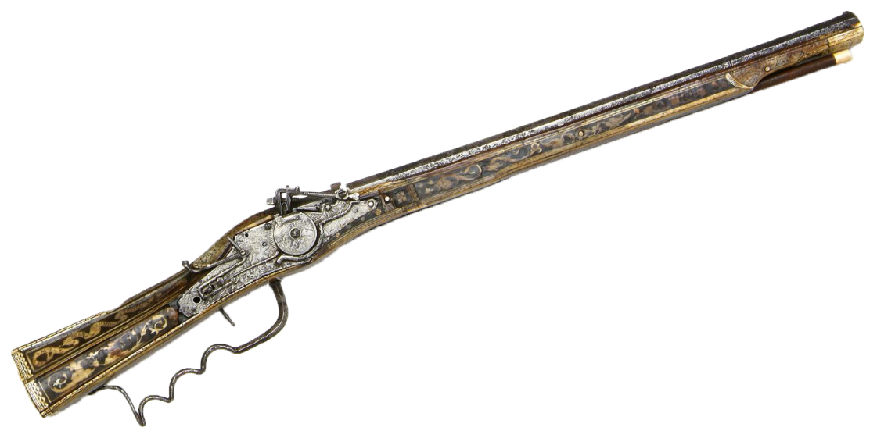
Armement
Garants de pouvoir
Objets de prestige
© Trustees of the British Museum
© Metropolitan Museum of Art
© Grand Curtius

Slide 3
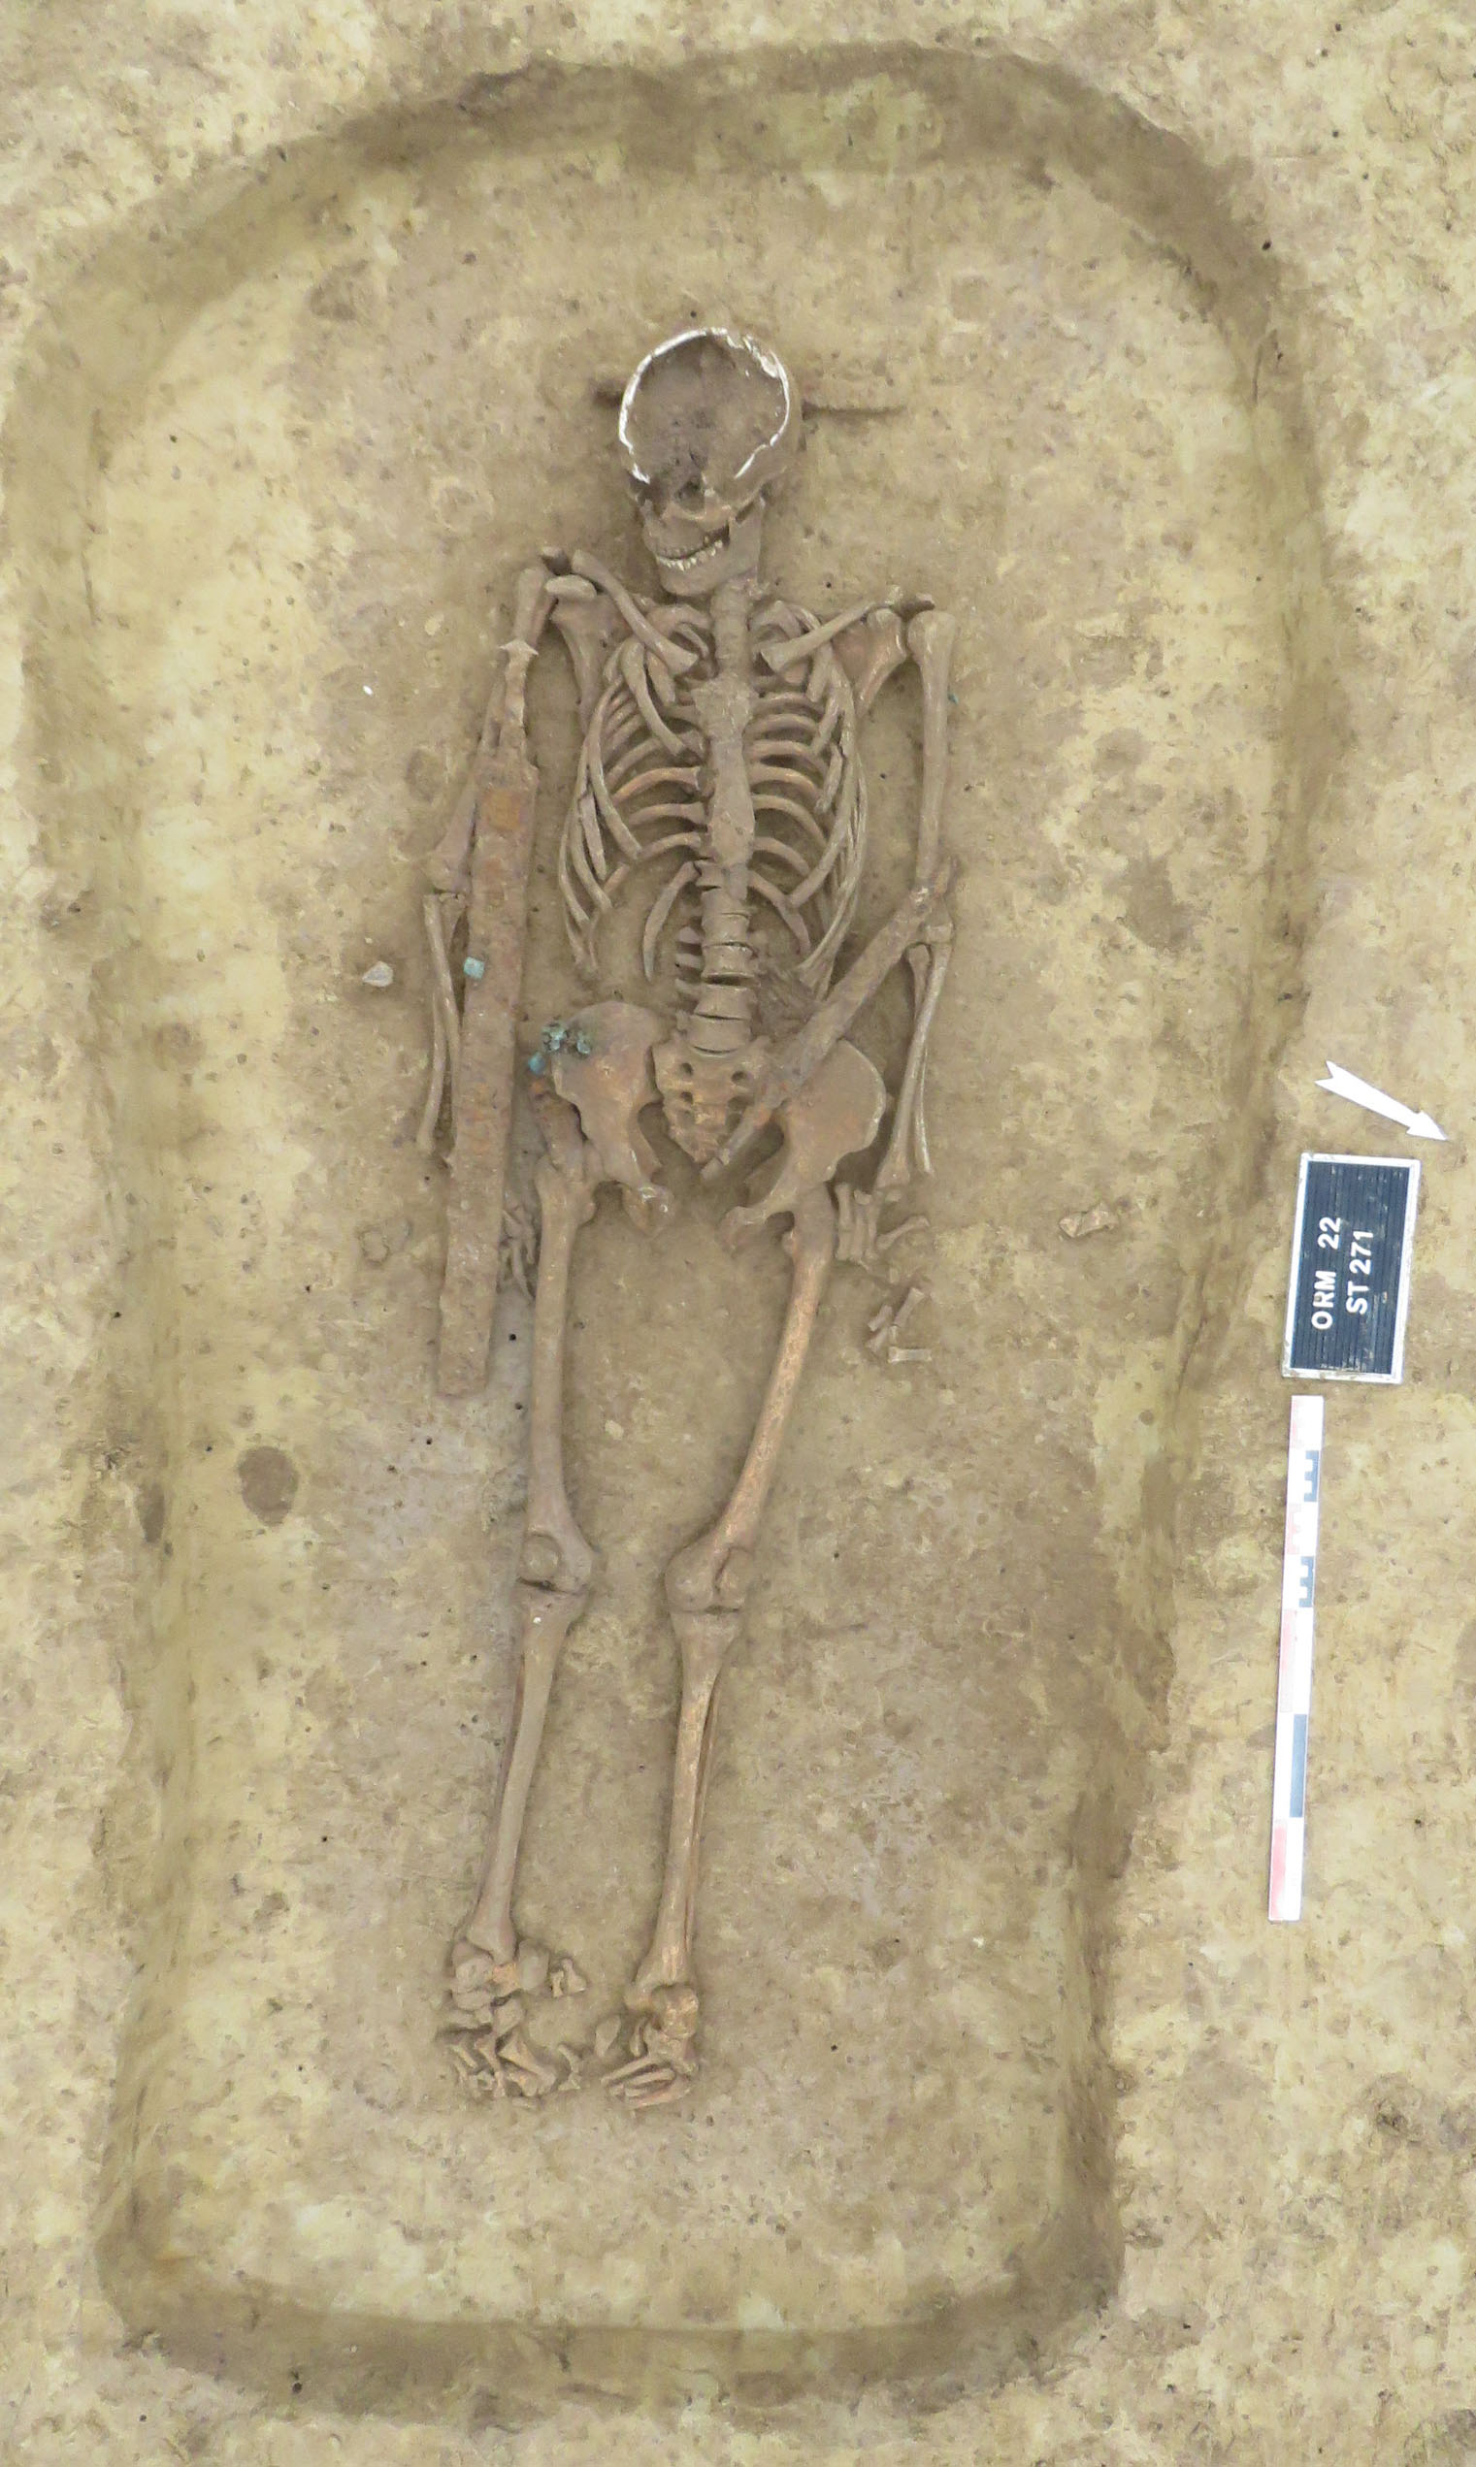
Objectifs
Études
Typo-chronologiques
Caractérisations physico-chimiques
Centralisation de la production
Échange du fer dans le monde Mérovingien
© ANTEA - Archéologie

Slide 4
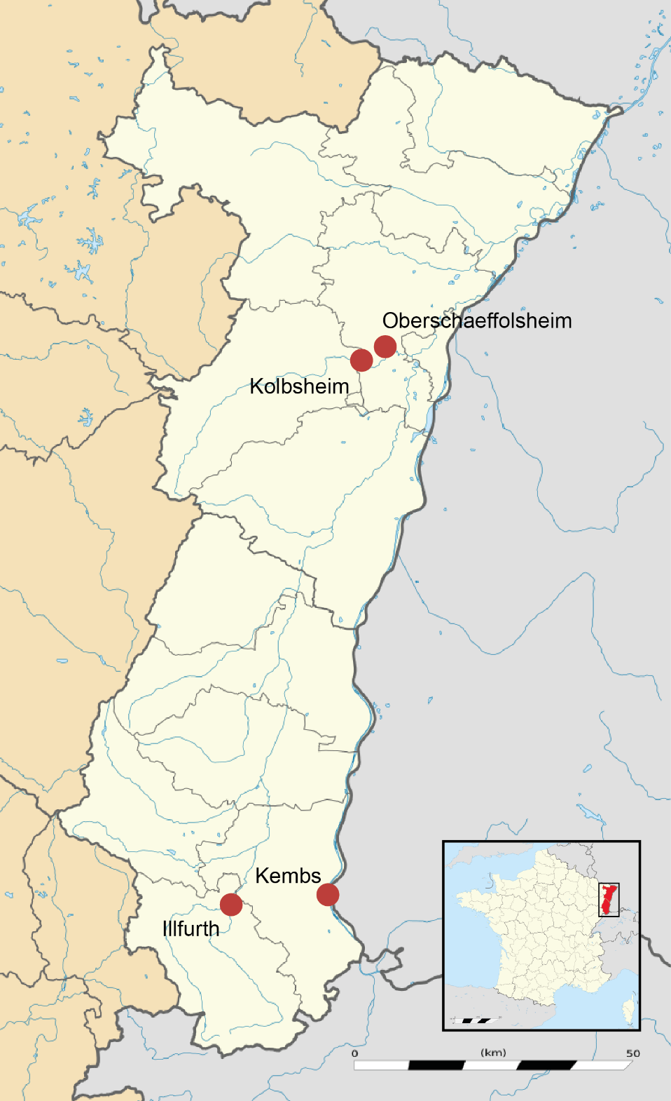
Prélèvements
Prélèvement sur 40 armes en provenance d’Alsace.
Armes étudiées dans le cadre du PCR Espaces et Pratiques Funéraires en Alsace (V°-X° siècles)
Étude actuelle sur 25 échantillons en provenance de:
Oberschaeffolsheim
Kembs

Slide 5
Méthodologie
Prélèvements à deux hauteurs de la lame
Échantillons enrobés et polies
Microscopie optique:
Sans attaque
Nital
Oberhoffer

Slide 6
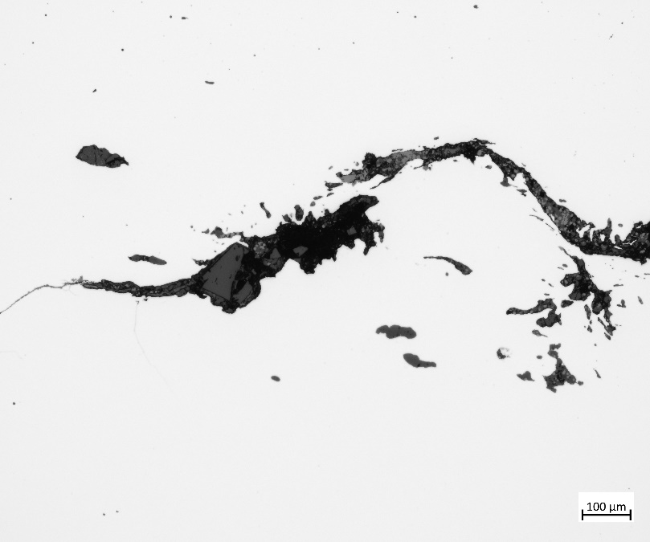
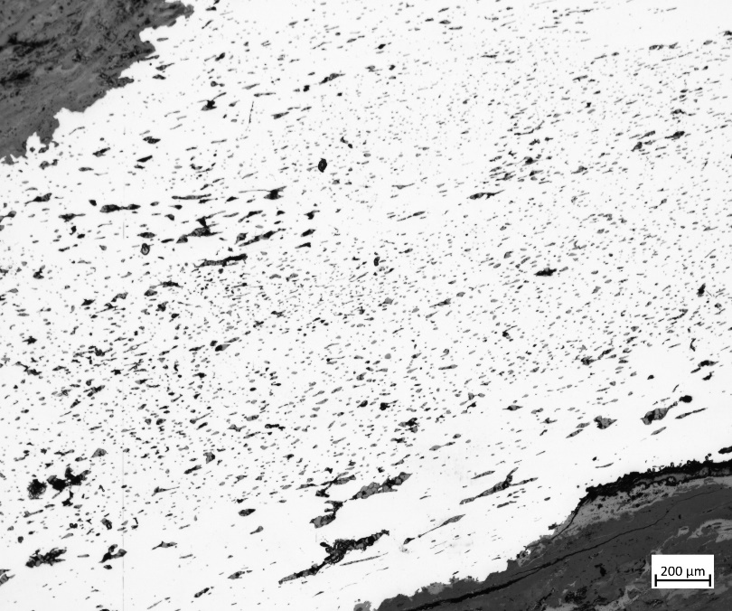
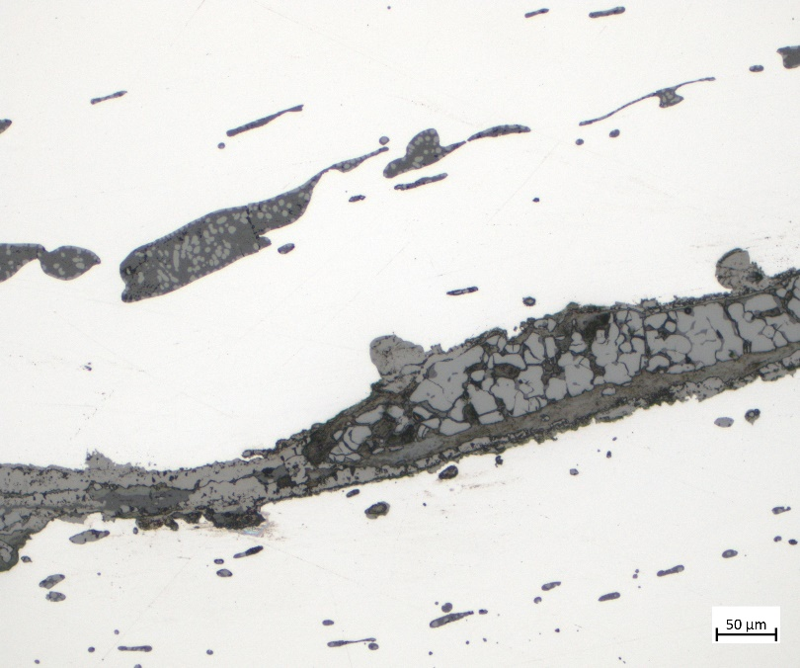
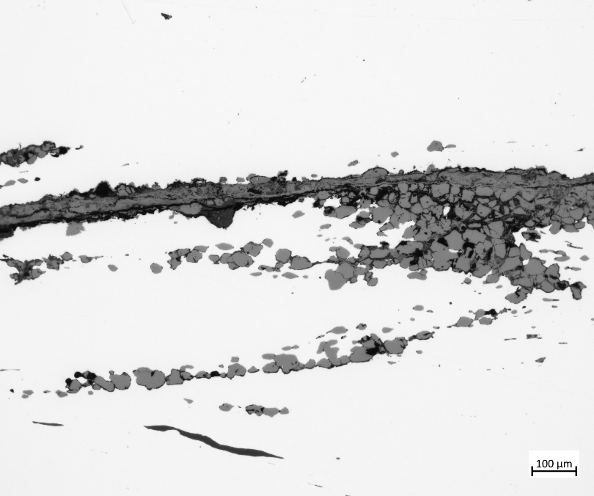
Scramasaxes
Observations initales:
Grand nombre d’inclusions
Soudures très mal réalisées
Risque d’affecter la qualité de la lame

Slide 7
Scramasaxes
 | Moyenne globale | Moyenne dos | Moyenne tranchant
% De surface prise par inclusions | 1.86% | 2.37% | 1.58%
Observations initales:
Grand nombre d’inclusions
Soudures très mal réalisées
Risque d’affecter la qualité de la lame

Slide 8
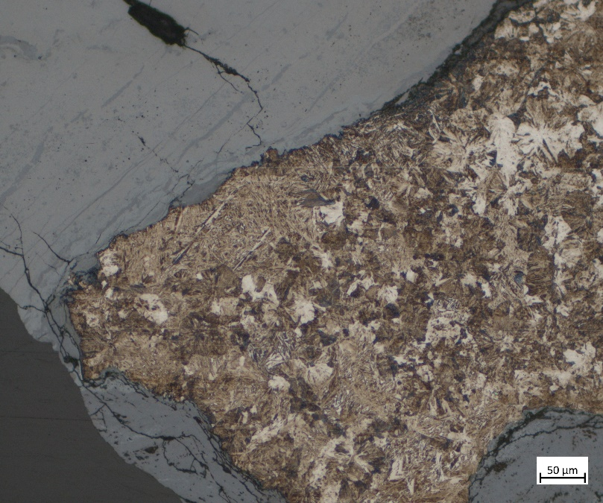
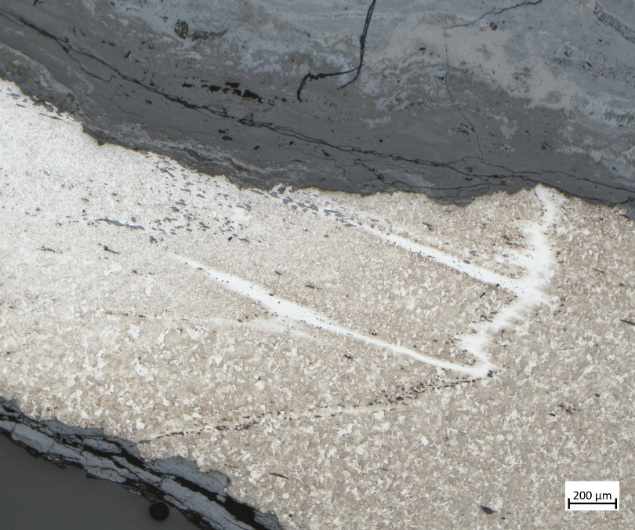
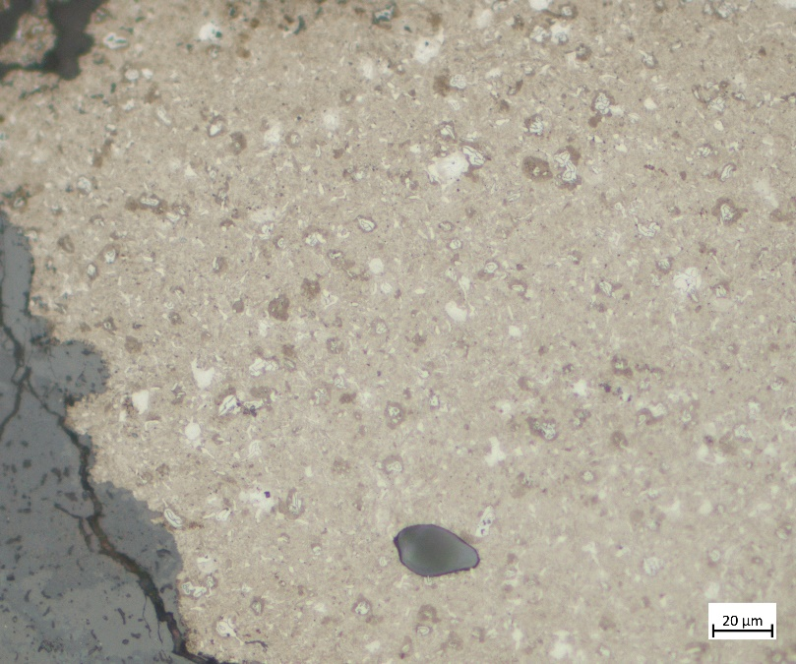
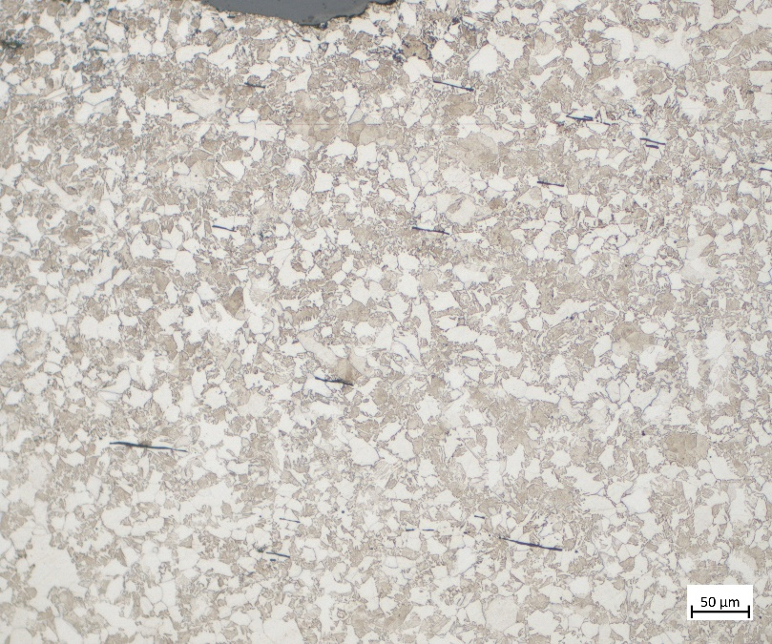
Scramasaxes
Après attaque:
Contraste entre dos et tranchant
Soudures expertement réalisées entre le dos et le tranchant
Trempe partielle sur plus de la moitié des scramasaxes

Slide 9
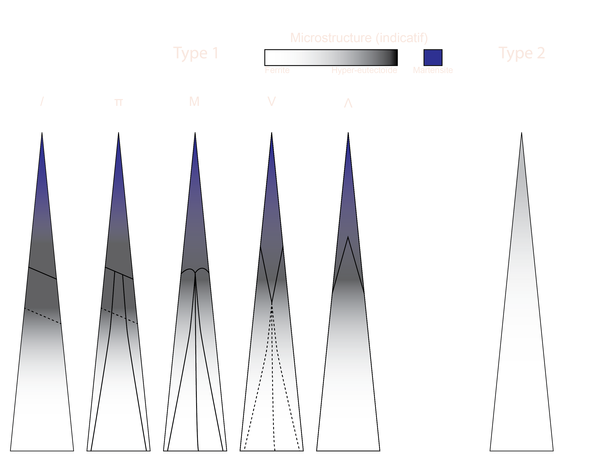
Scramasaxes

Slide 10
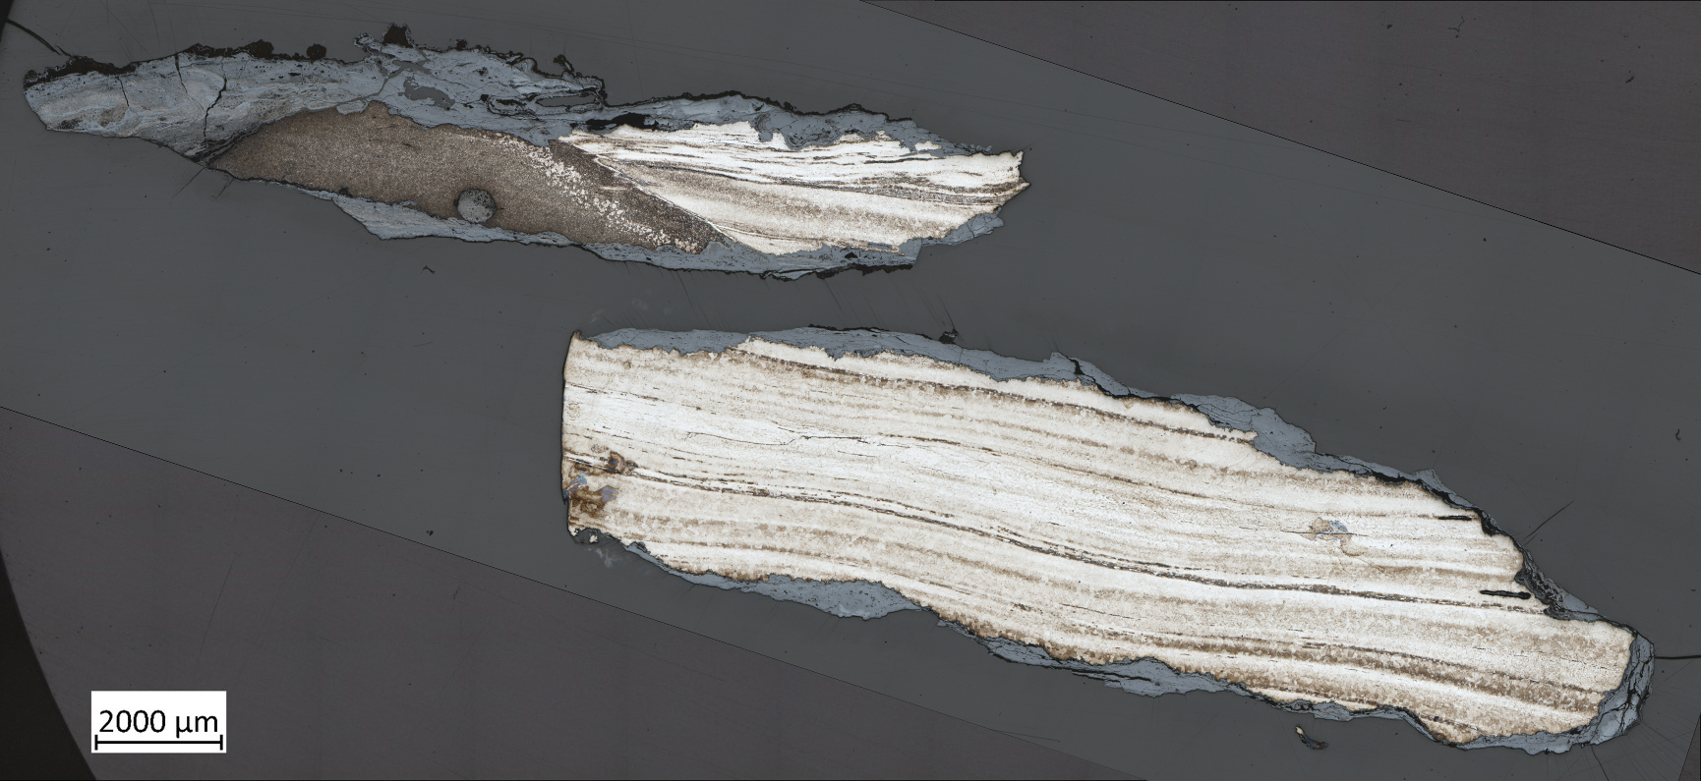
Soudures

Slide 11
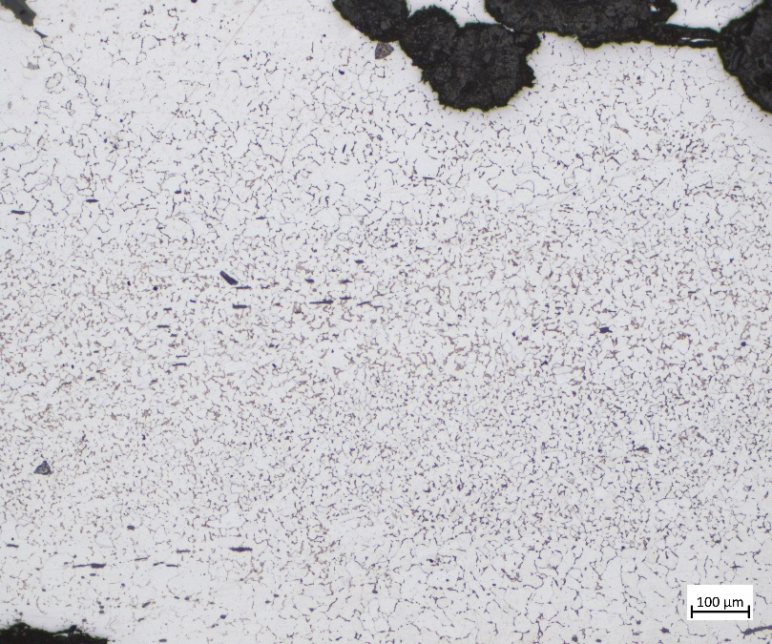
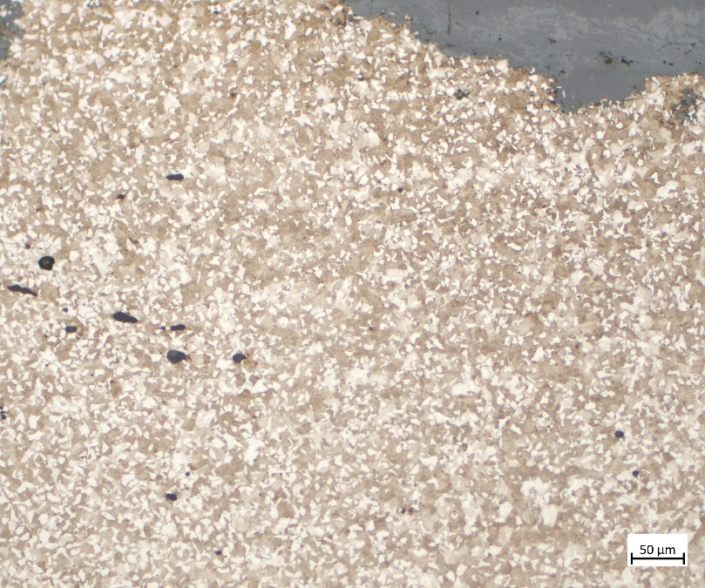
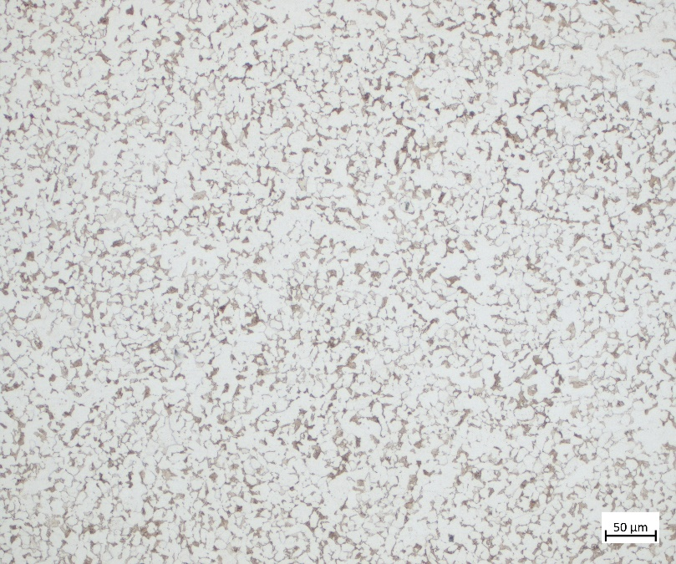
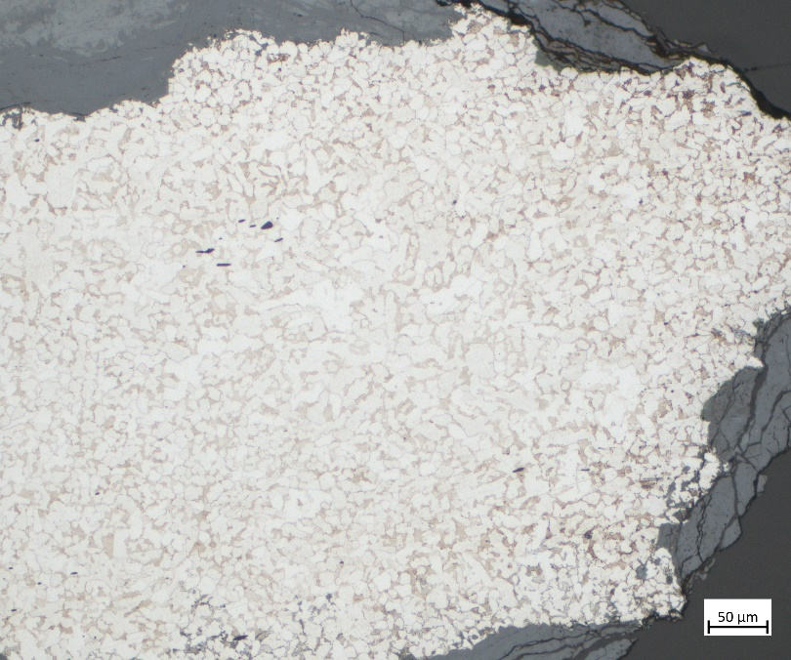
Epées
Moins d’inclusions que les scramasaxes
Teneurs en carbone moins élevées
Trempe moins fréquente

Slide 12
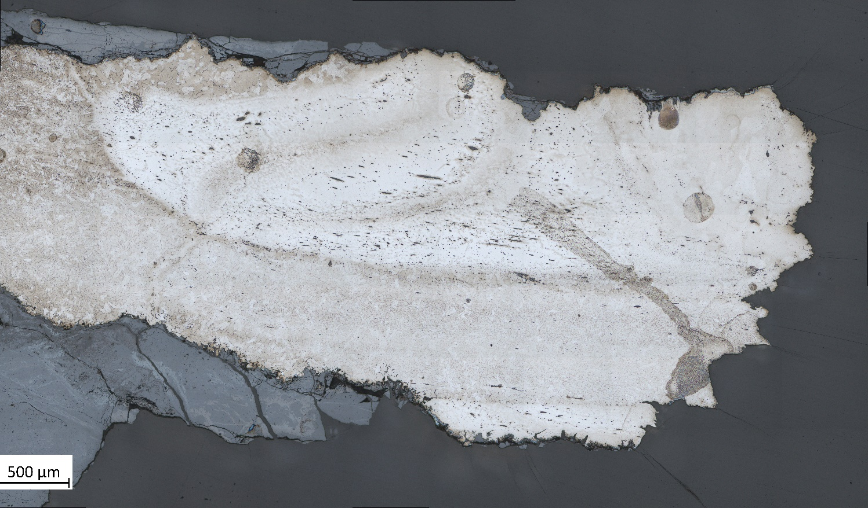
Epées
Moins d’inclusions que les scramasaxes
Teneurs en carbone moins élevées
Trempe moins fréquente
Damassage

Slide 13
Epées
Moins d’inclusions que les scramasaxes
Teneurs en carbone moins élevées
Trempe moins fréquente
Damassage

Slide 14
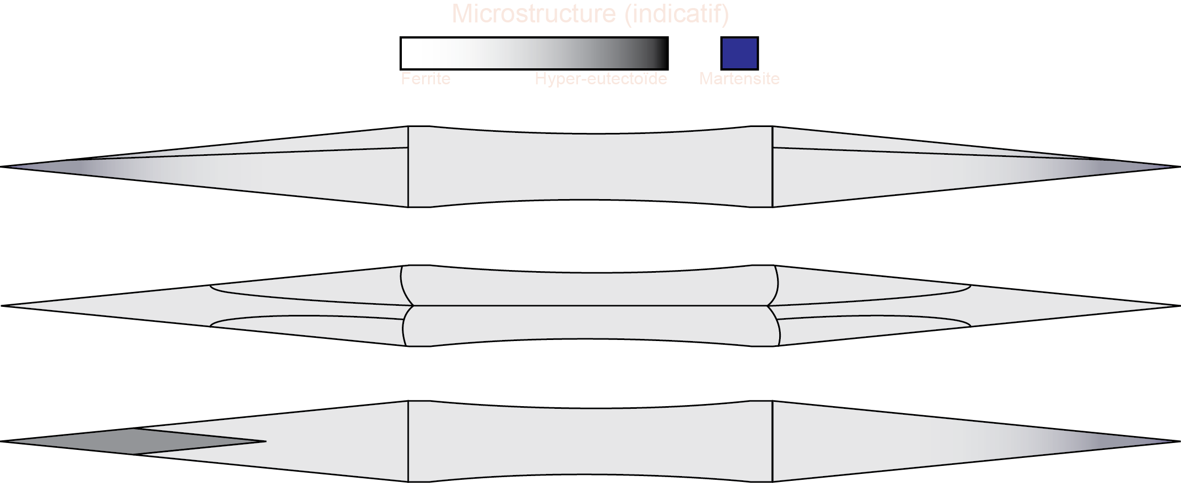
Epées

Slide 15
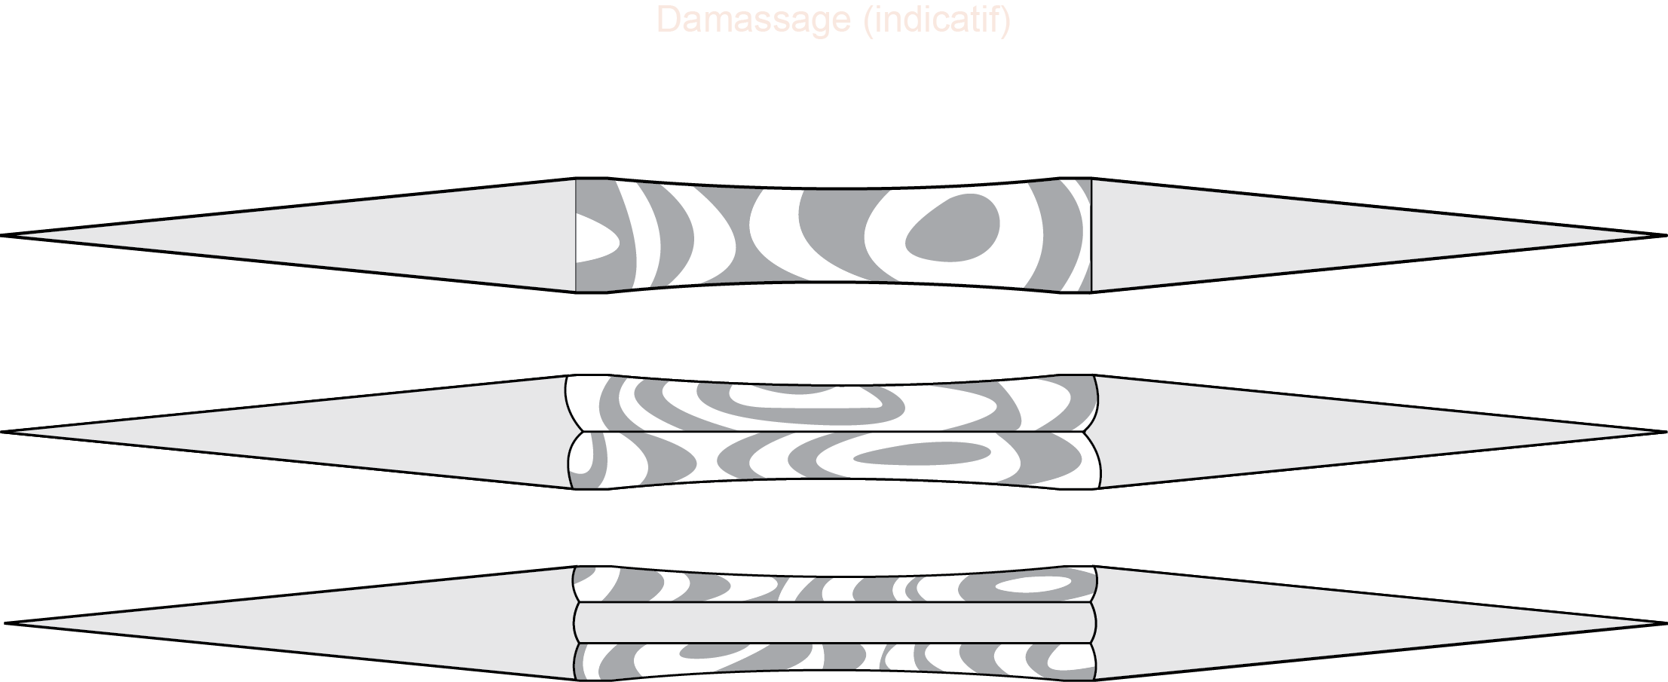
Epées

Slide 16
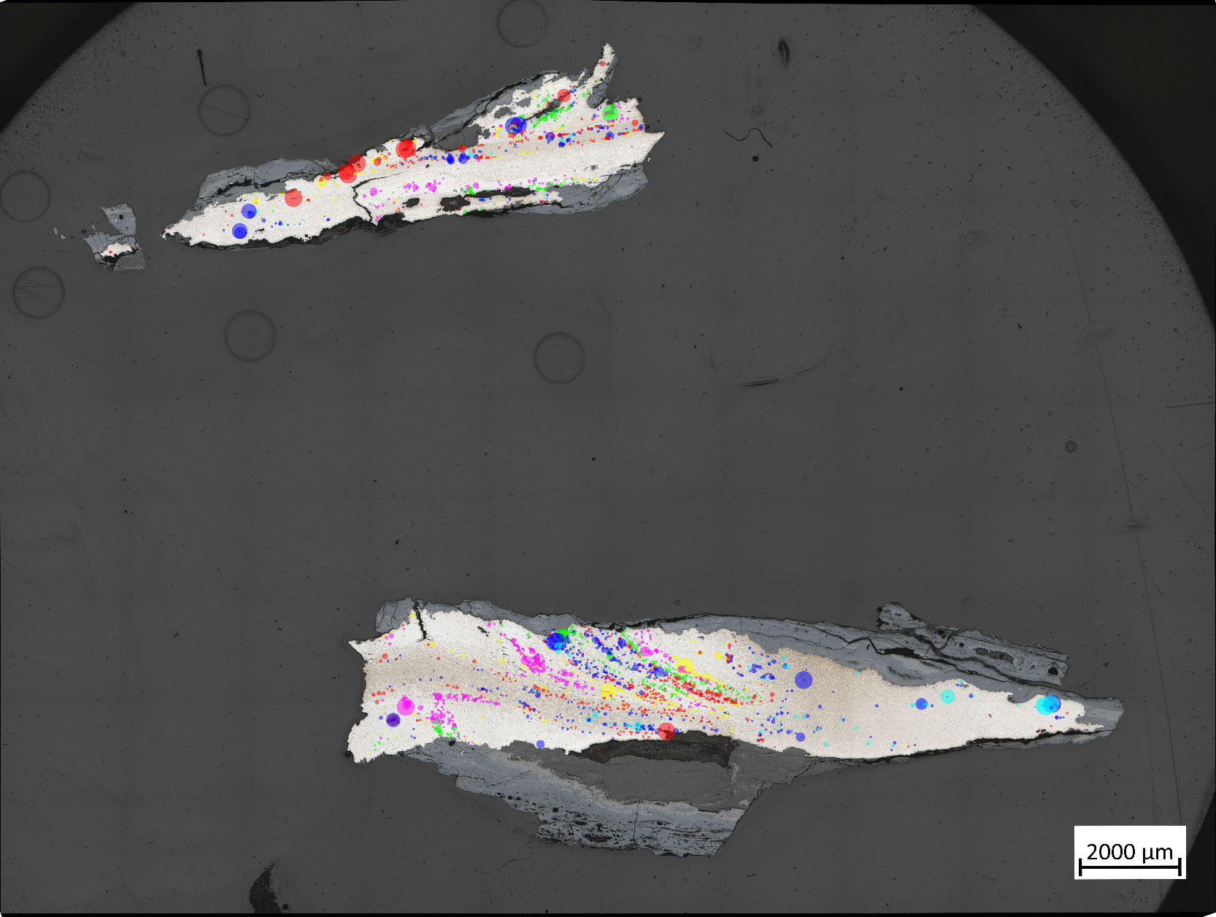
Étude futur
Analyses d’avantage d’armes alsaciennes
MEB-EDS
LA-ICP-MS
Micro-dureté

Slide 17
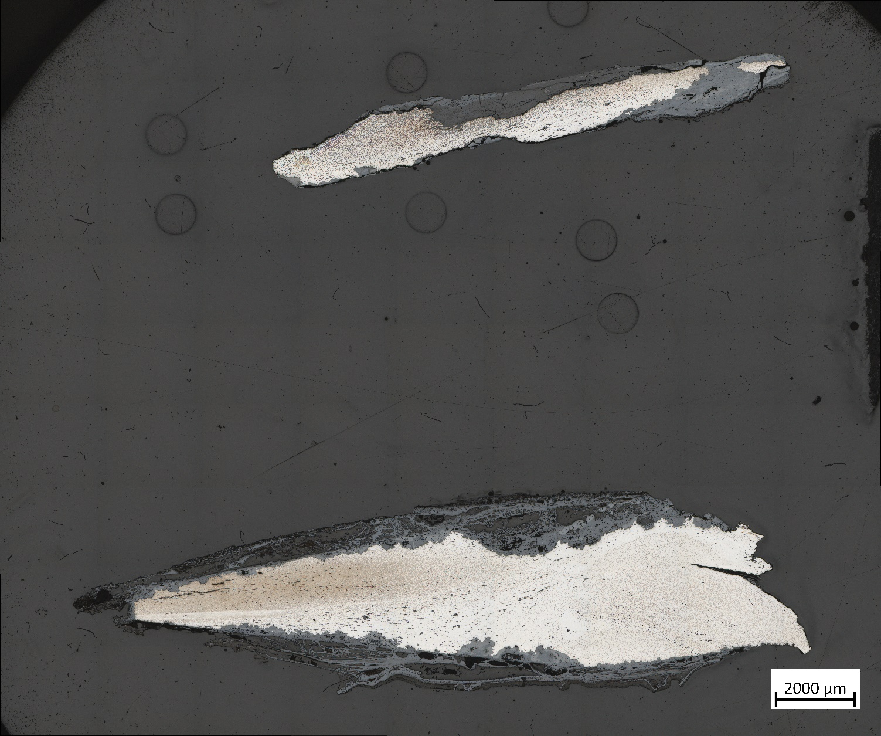
Conclusions
Scramasaxes: dichotomie dos/tranchant
Damassage seulement sur épées
Résultats préliminaires seront utiles pour le déroulement de la thèse

Slide 18
Merci pour votre attention

